Slide 1

فواكه
كتاب التلوين

Slide 2


تتبع وتلوين
فواكه
موز

Slide 3
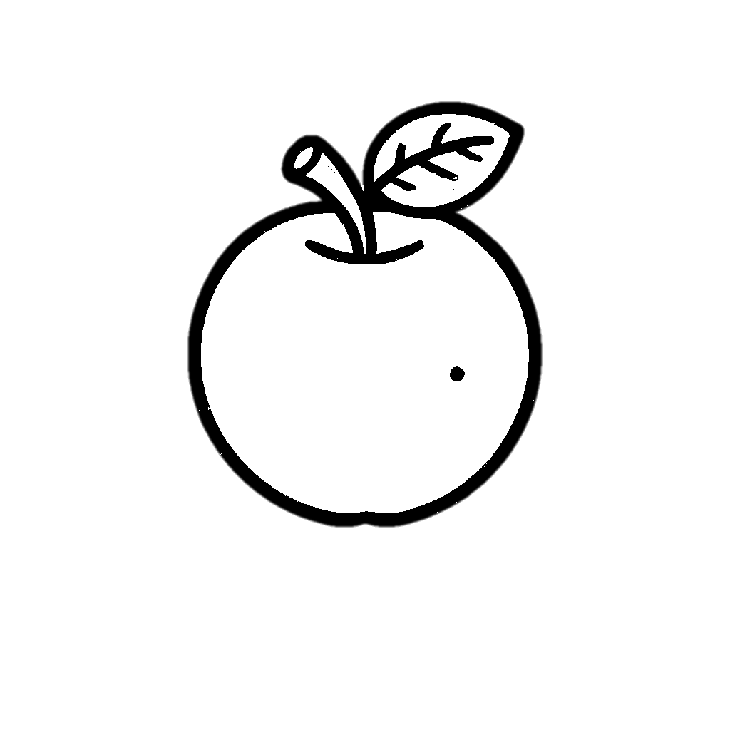

تتبع وتلوين
فواكه
تفاحة

Slide 4


تتبع وتلوين
أناناس
فواكه

Slide 5


تتبع وتلوين
كرز
فواكه

Slide 6


تتبع وتلوين
عنب
فواكه

Slide 7
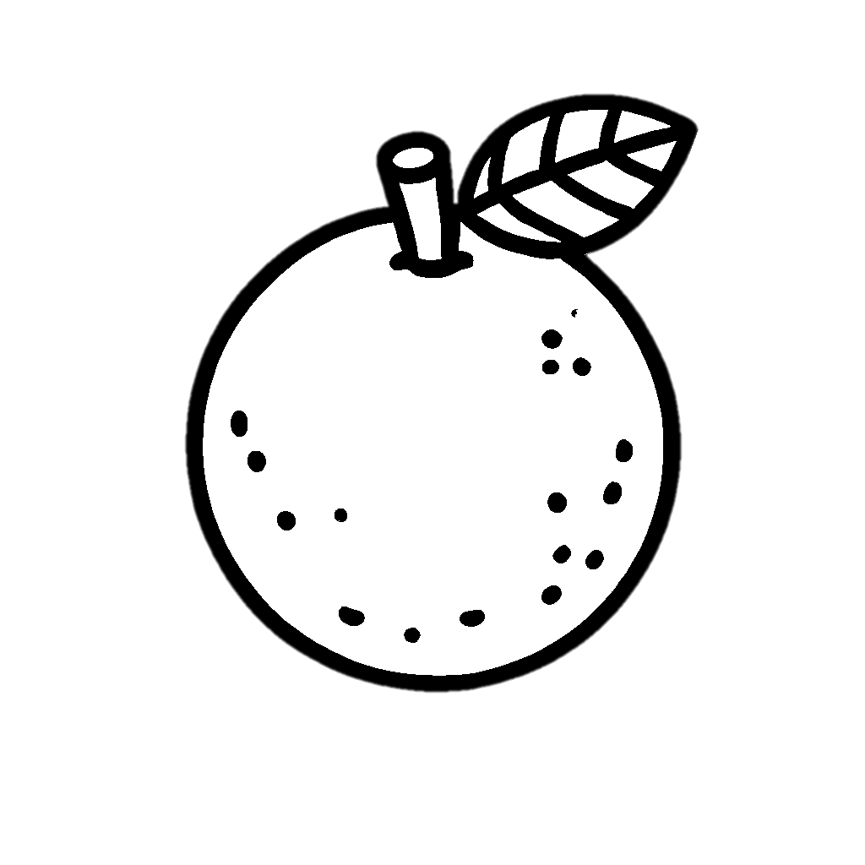

تتبع وتلوين
برتقال
فواكه

Slide 8
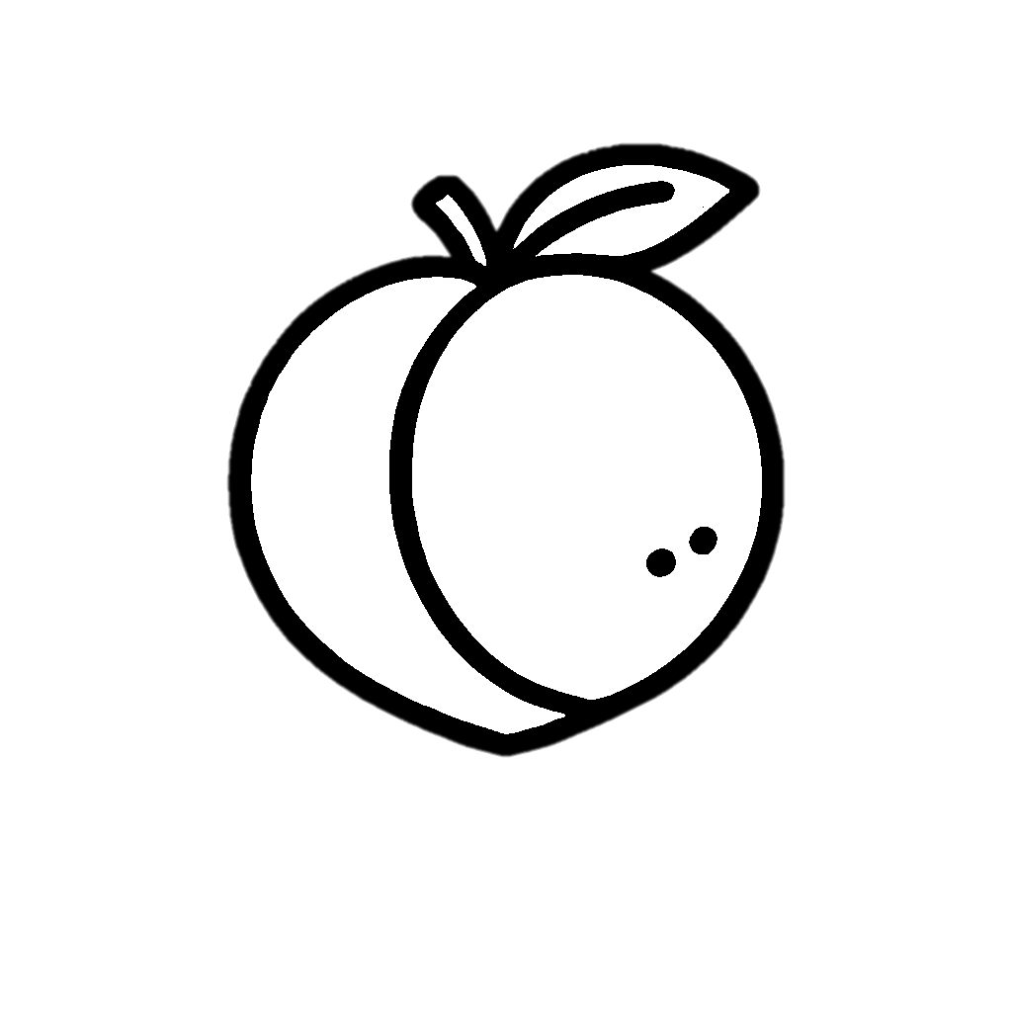

تتبع وتلوين
خوخ
فواكه

Slide 9


تتبع وتلوين
فواكه
مانجو

Slide 10


تتبع وتلوين
فواكه
برقوق

Slide 11
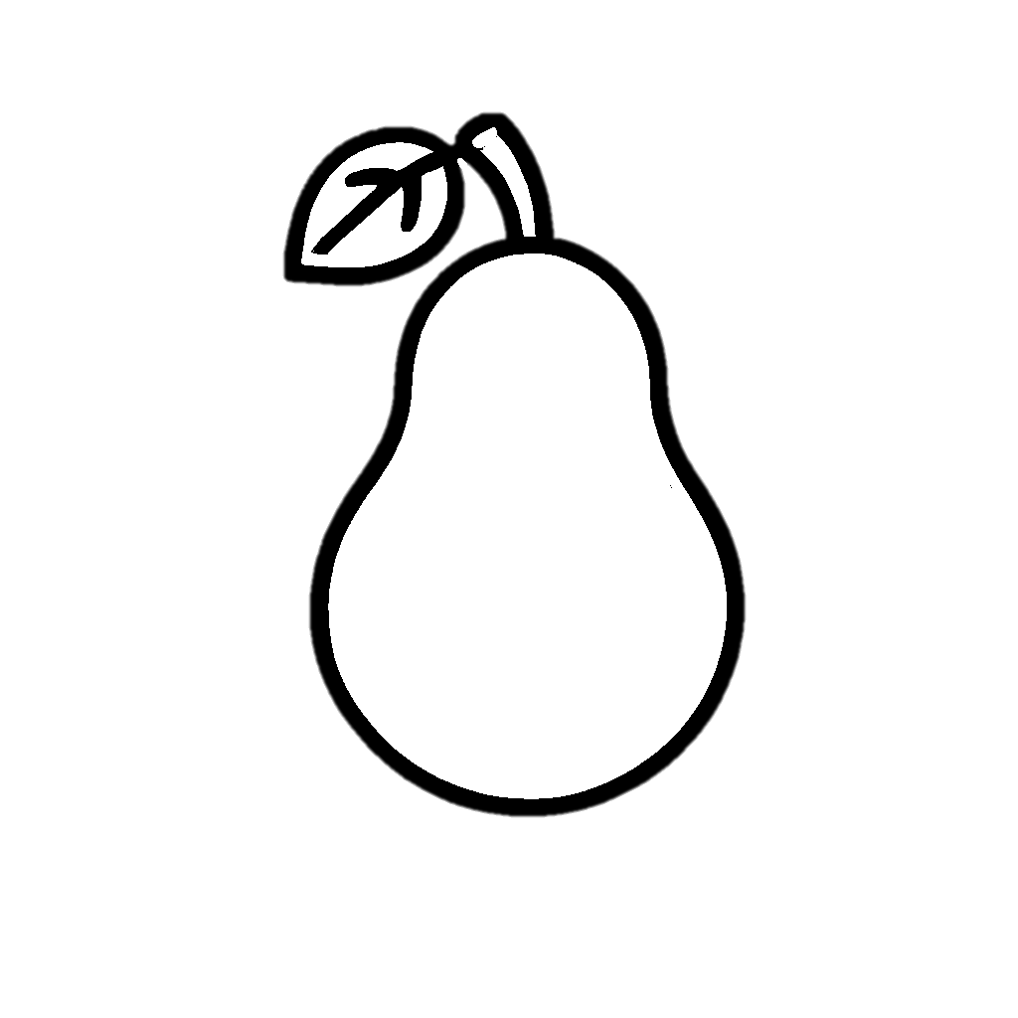

تتبع وتلوين
فواكه
كمثرى

Slide 12


تتبع وتلوين
فراولة
فواكه

Slide 13


تتبع وتلوين
بطيخ
فواكه

Slide 14


تتبع وتلوين
فواكه
أفوكادو

Slide 15


تتبع وتلوين
الفواكه
رمان

Slide 16
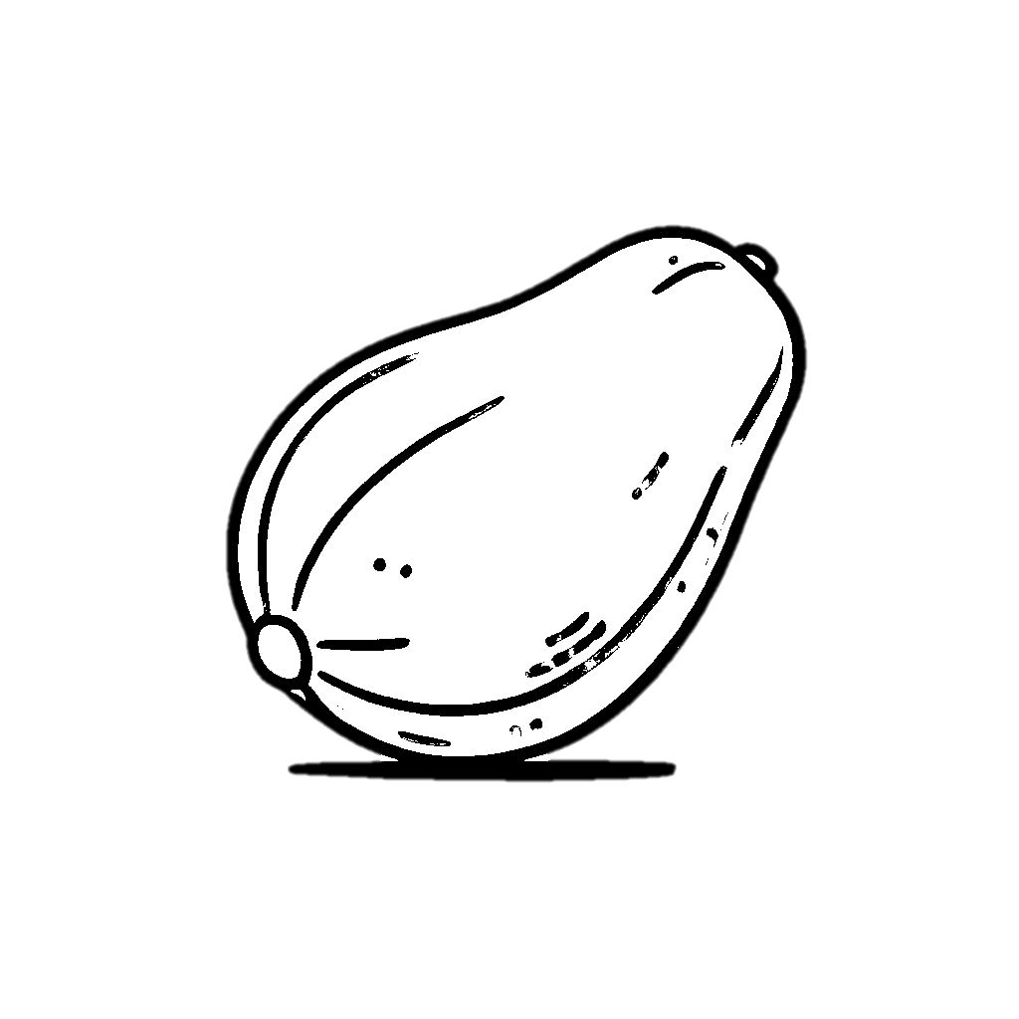
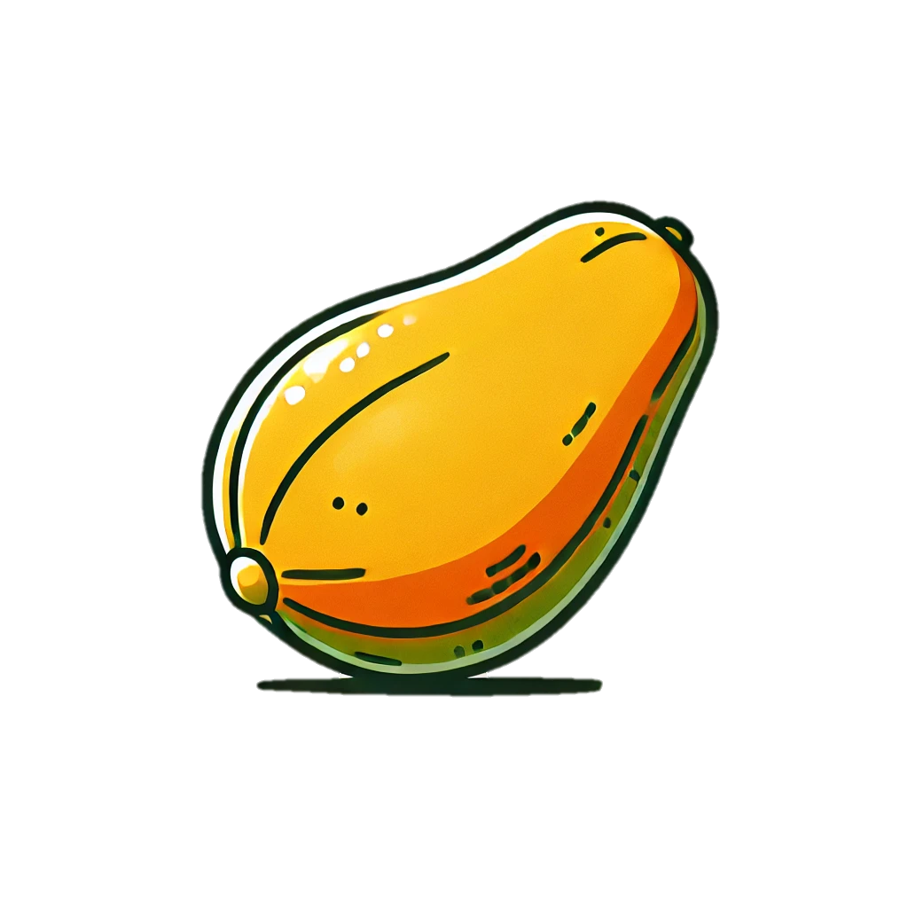
تتبع وتلوين
فواكه
بابايا

Slide 17


تتبع وتلوين
فواكه
جوافه

Slide 18

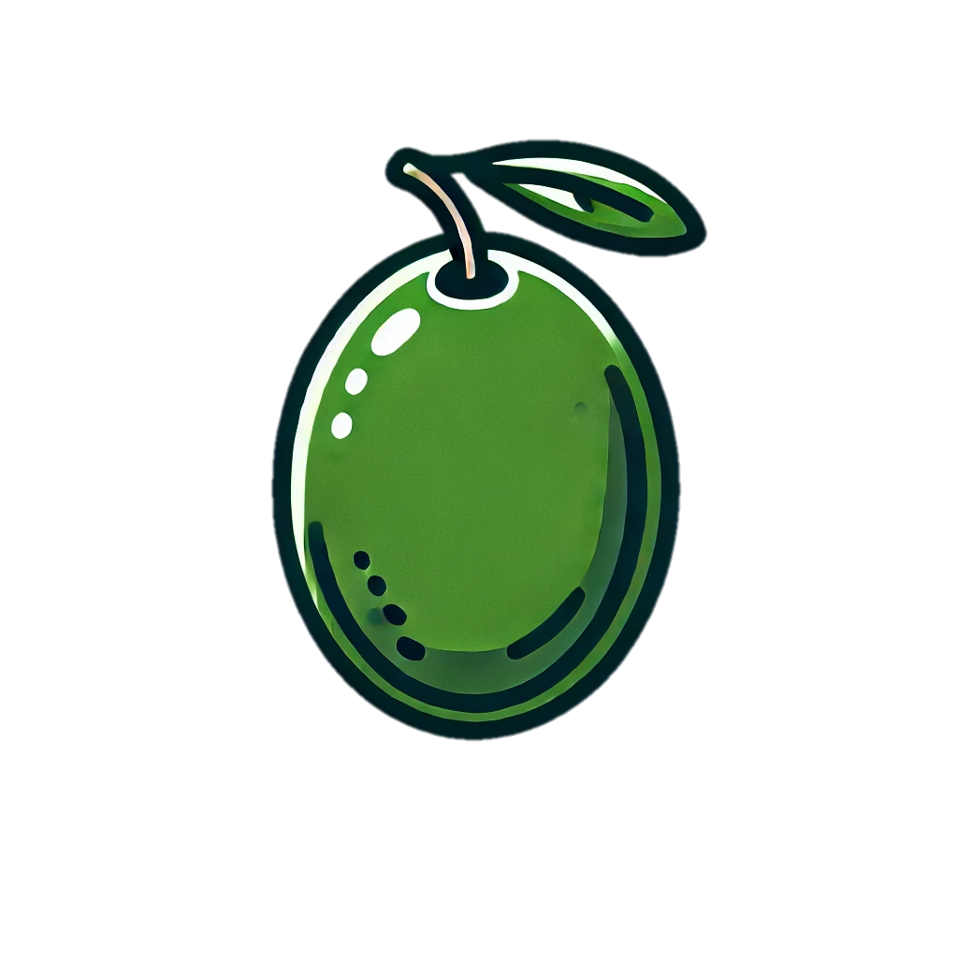
تتبع وتلوين
فواكه
زيتون

Slide 19
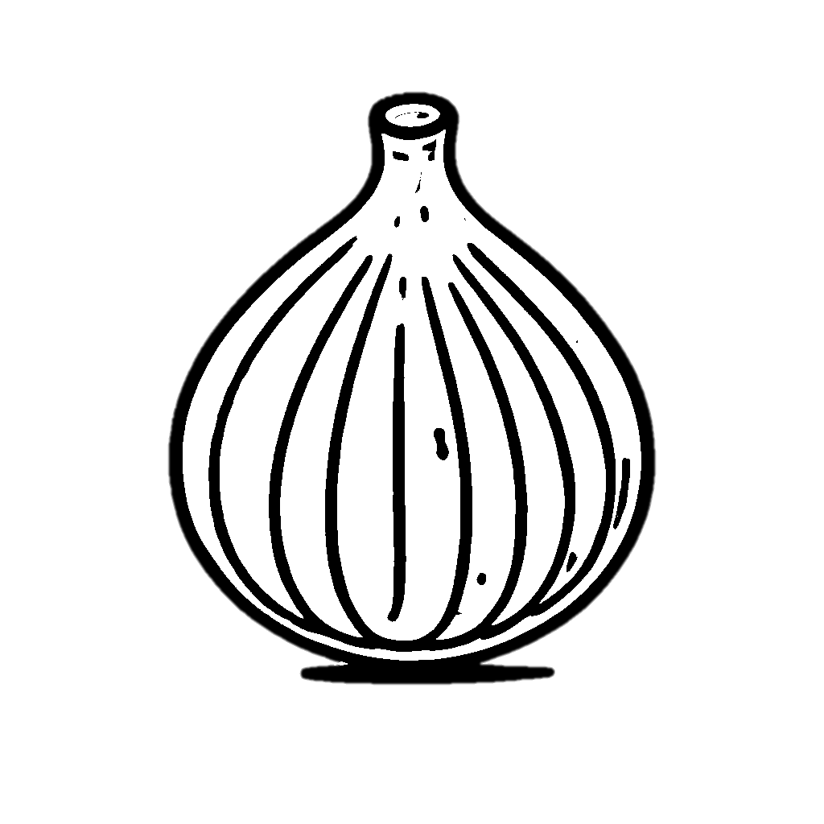

تتبع وتلوين
فواكه
تين

Slide 20
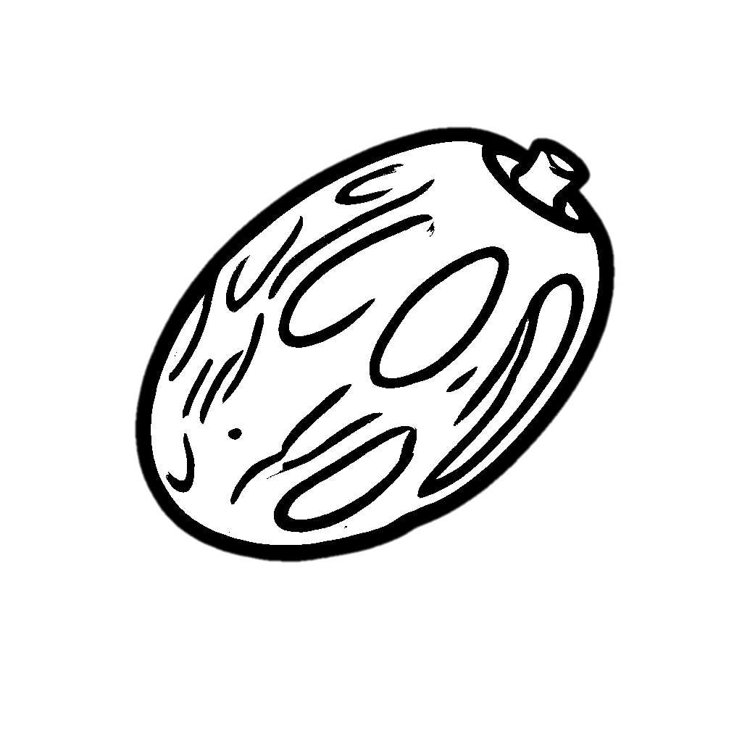
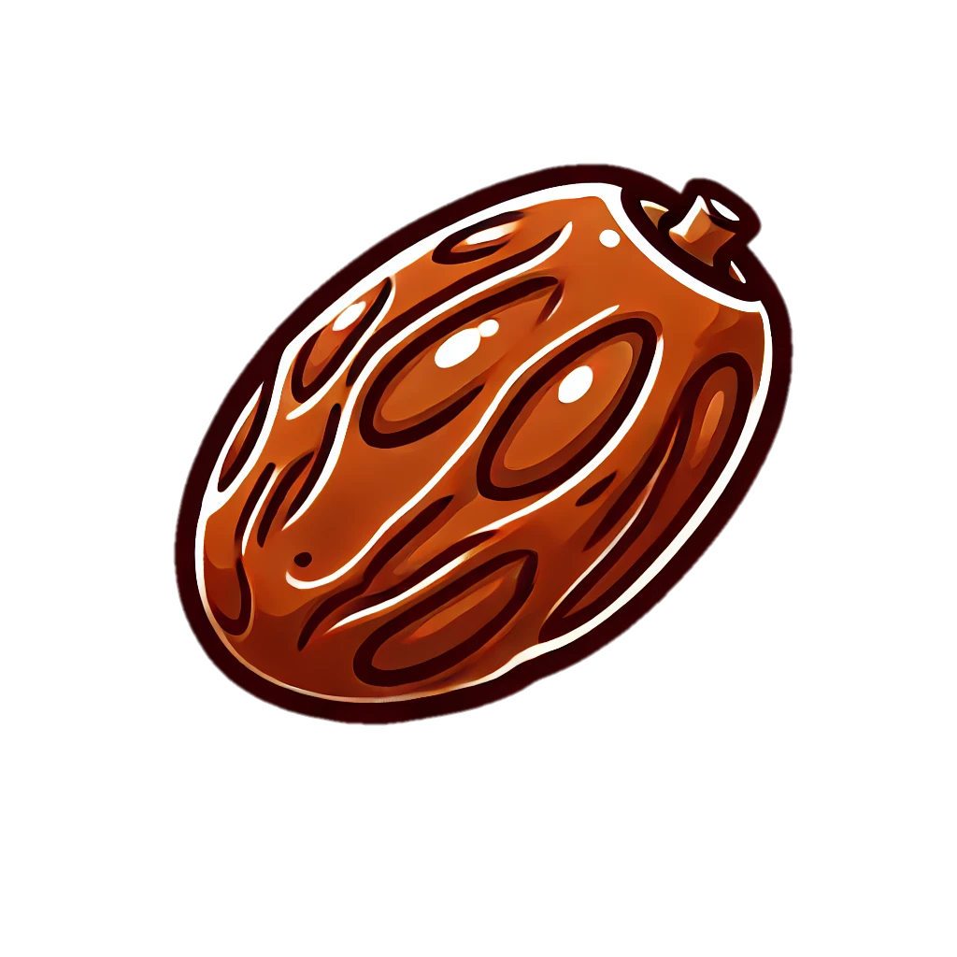
تتبع وتلوين
فواكه
تمر

